Slide 1
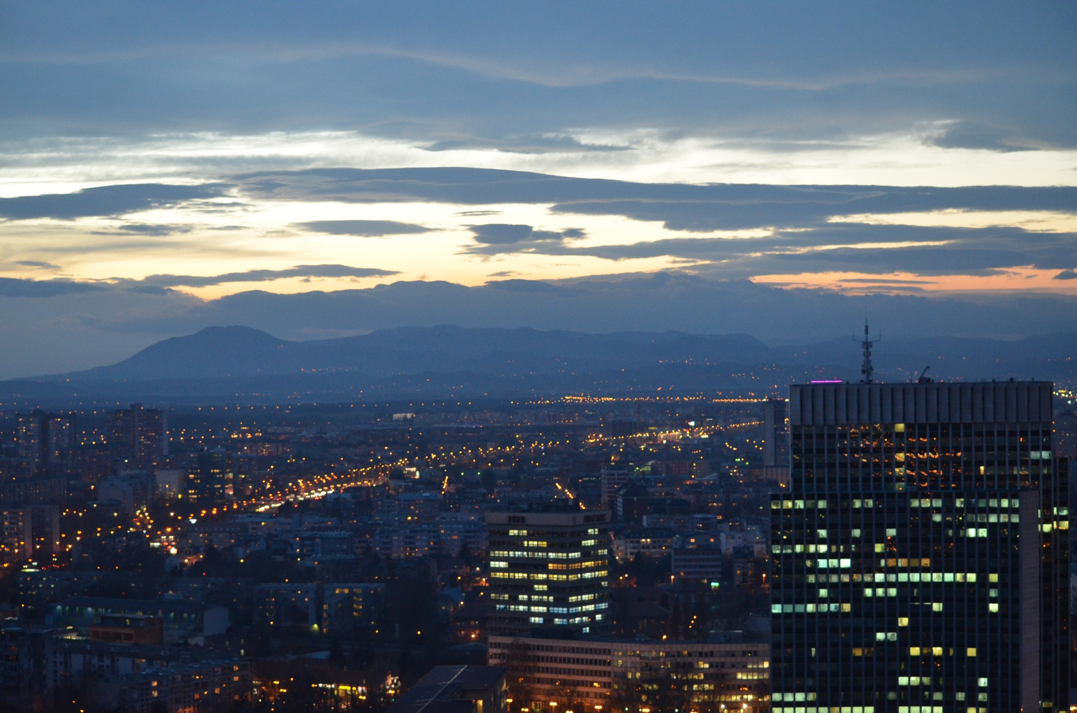

Tempora mutantur, what about aerosols?

Slide 2
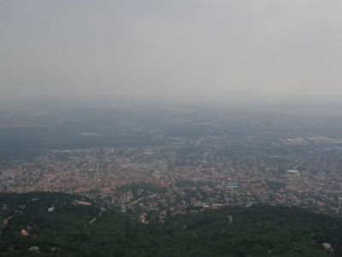
PM < 10 µm
Metals
Soil dust
Organic carbon
Sea salt
Nitrats
Pollen
Spores
PM < 2,5 µm
Sulfats
Black carbon
Amoniac
Metals
Organic carbon
Notes:
Naši globe učenici imaju iskustvo (ali i mi) istraživačkog pristupa, pa je bitno da svaku ideju koju imamo prvo teoretski podkrijepimo. Učenici su prvo naučili što su aerosoli, kakvo im je podrijetlo, znači kako ih dijelimo i koja

Slide 3
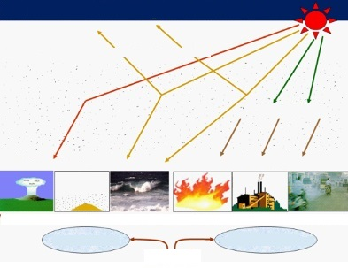
rejected and scattered light
Absorbed light
Refracted light
Reemited lihgt
Vulcanic aerosols
Dust
Sea smoke
Biiomass combustion
Transport emisions
Industral emisions
Natural origine
Antropogenic origine
Aerosols
Notes:
Je funkcija odnosno što se događaka kada sunceva zraka dođe do aerosoli

Slide 4
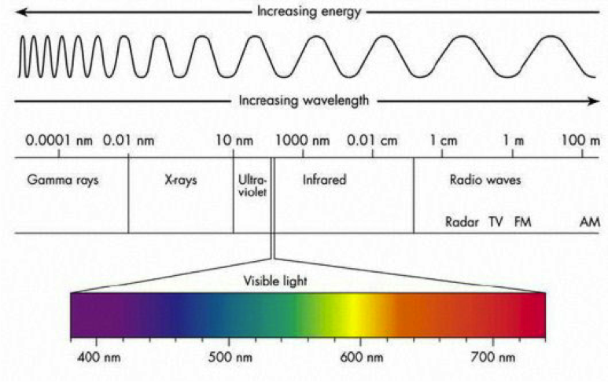
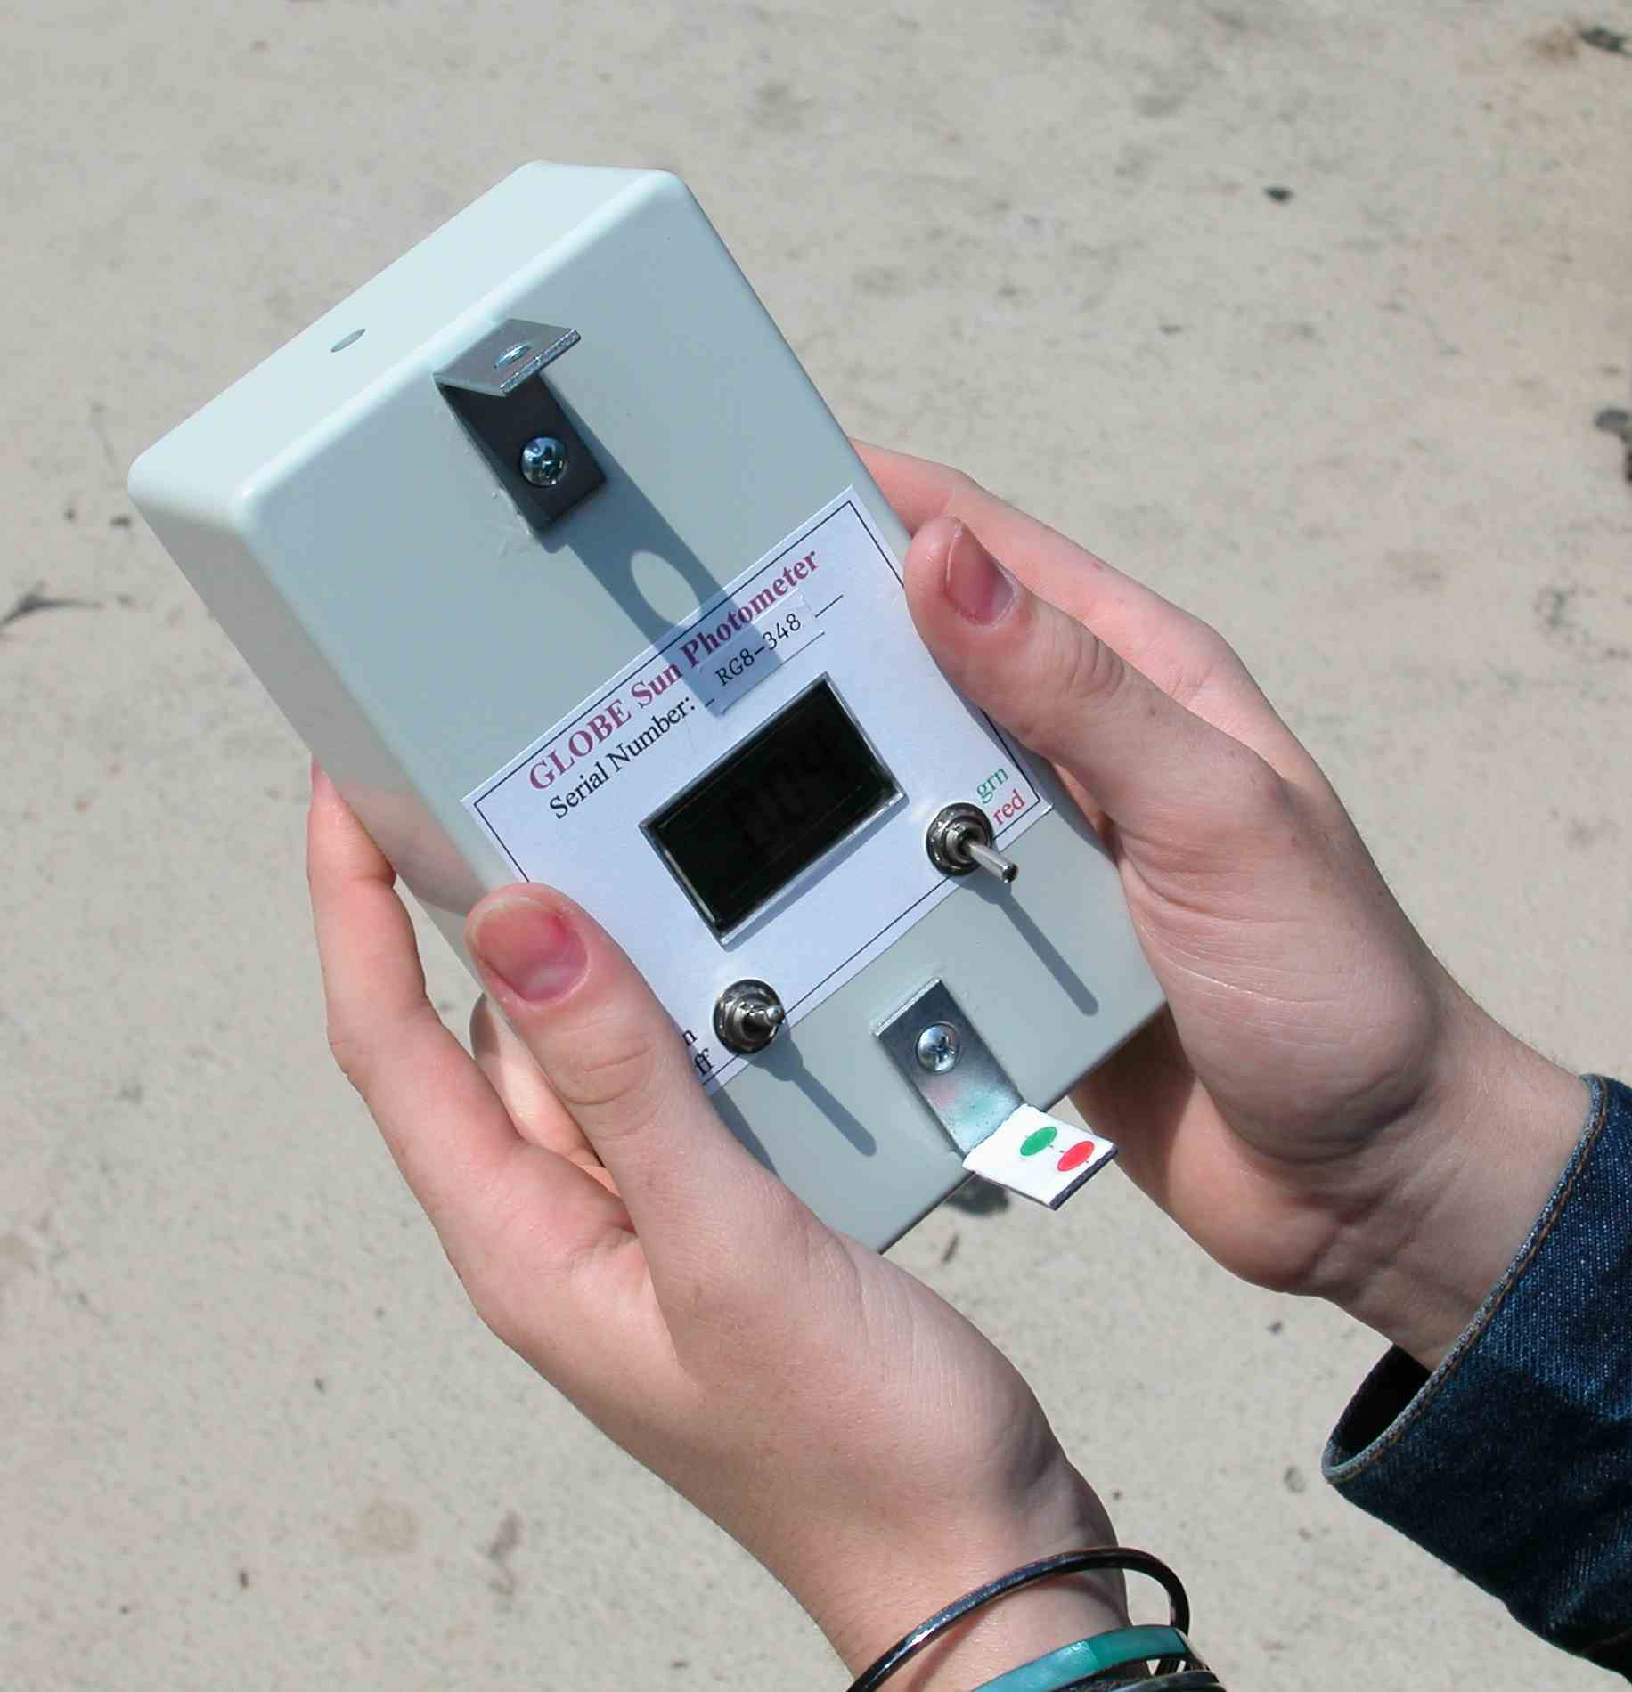
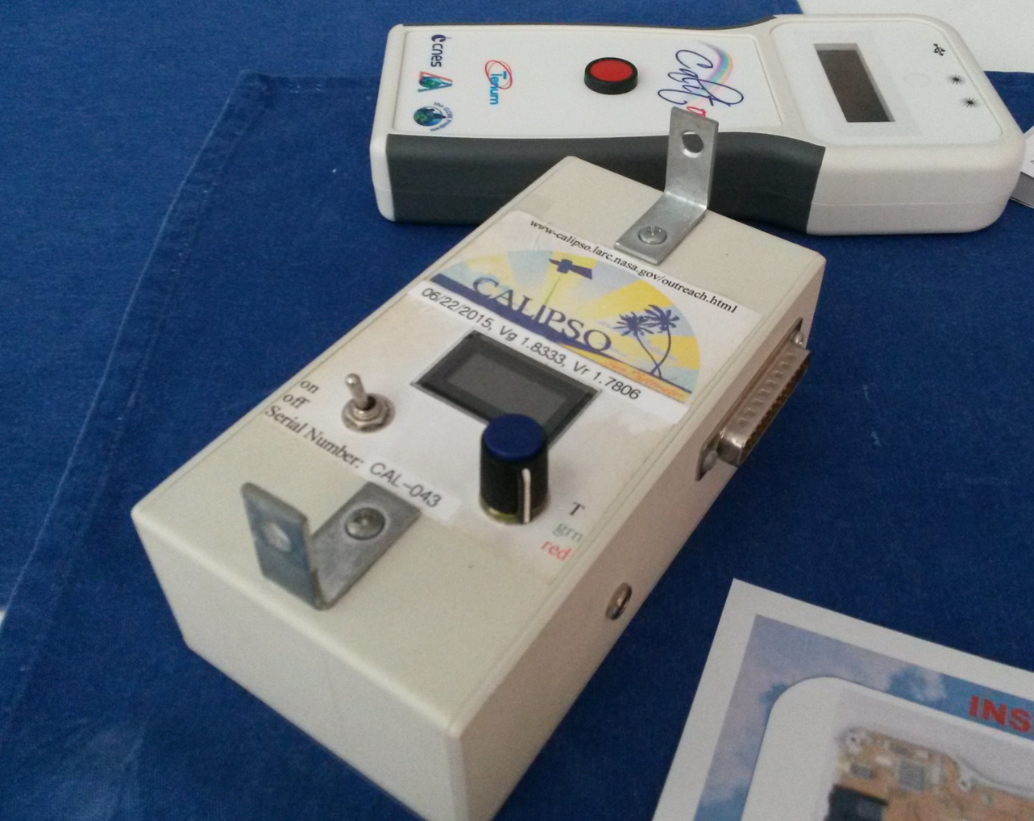
Notes:
Također, morali su na radionicma naučiti kako funkcionira fotometar i strai i novi, i svaki korak protokola.
Bitno nam je i organizirati učenike uz sve njihove aktivnosti

Slide 5
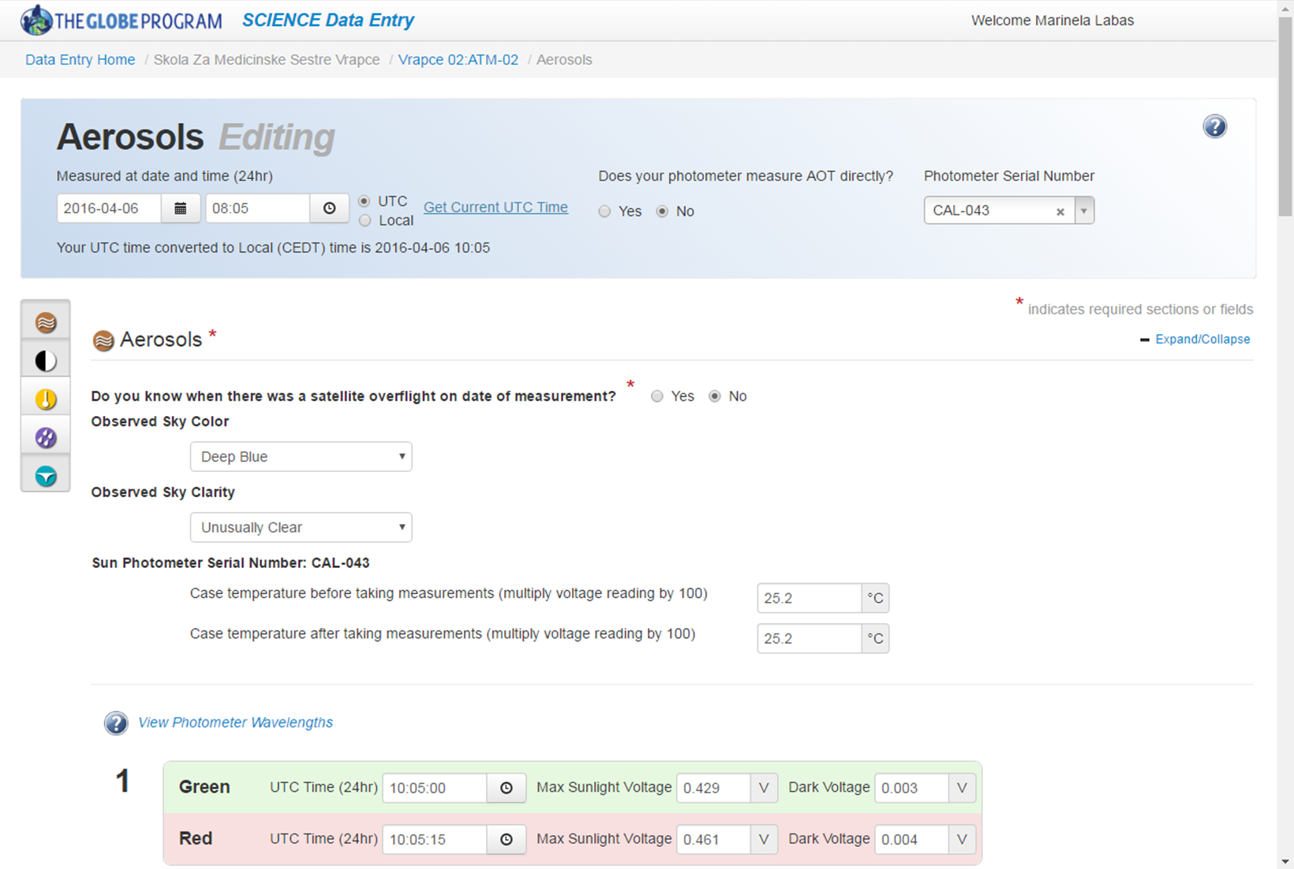
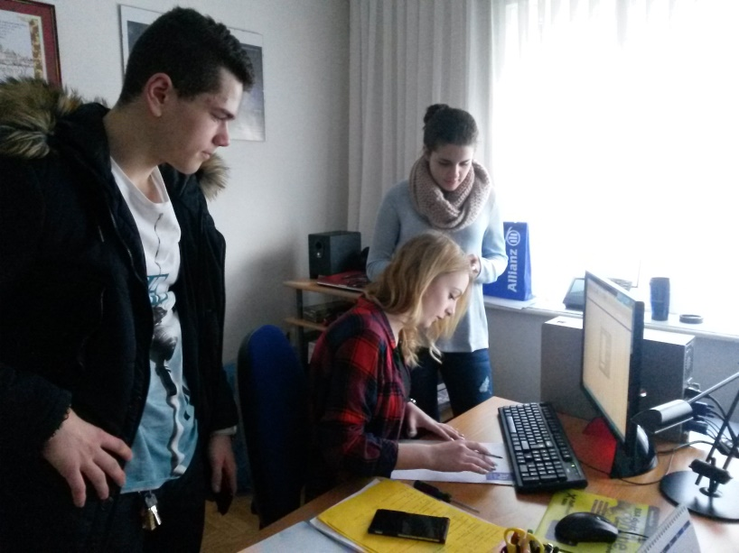
Notes:
Zatim kako se upisuju podaci, što se sve traži i koje mogu biti eventualne pogreške (upisuje ih dvoje

Slide 6
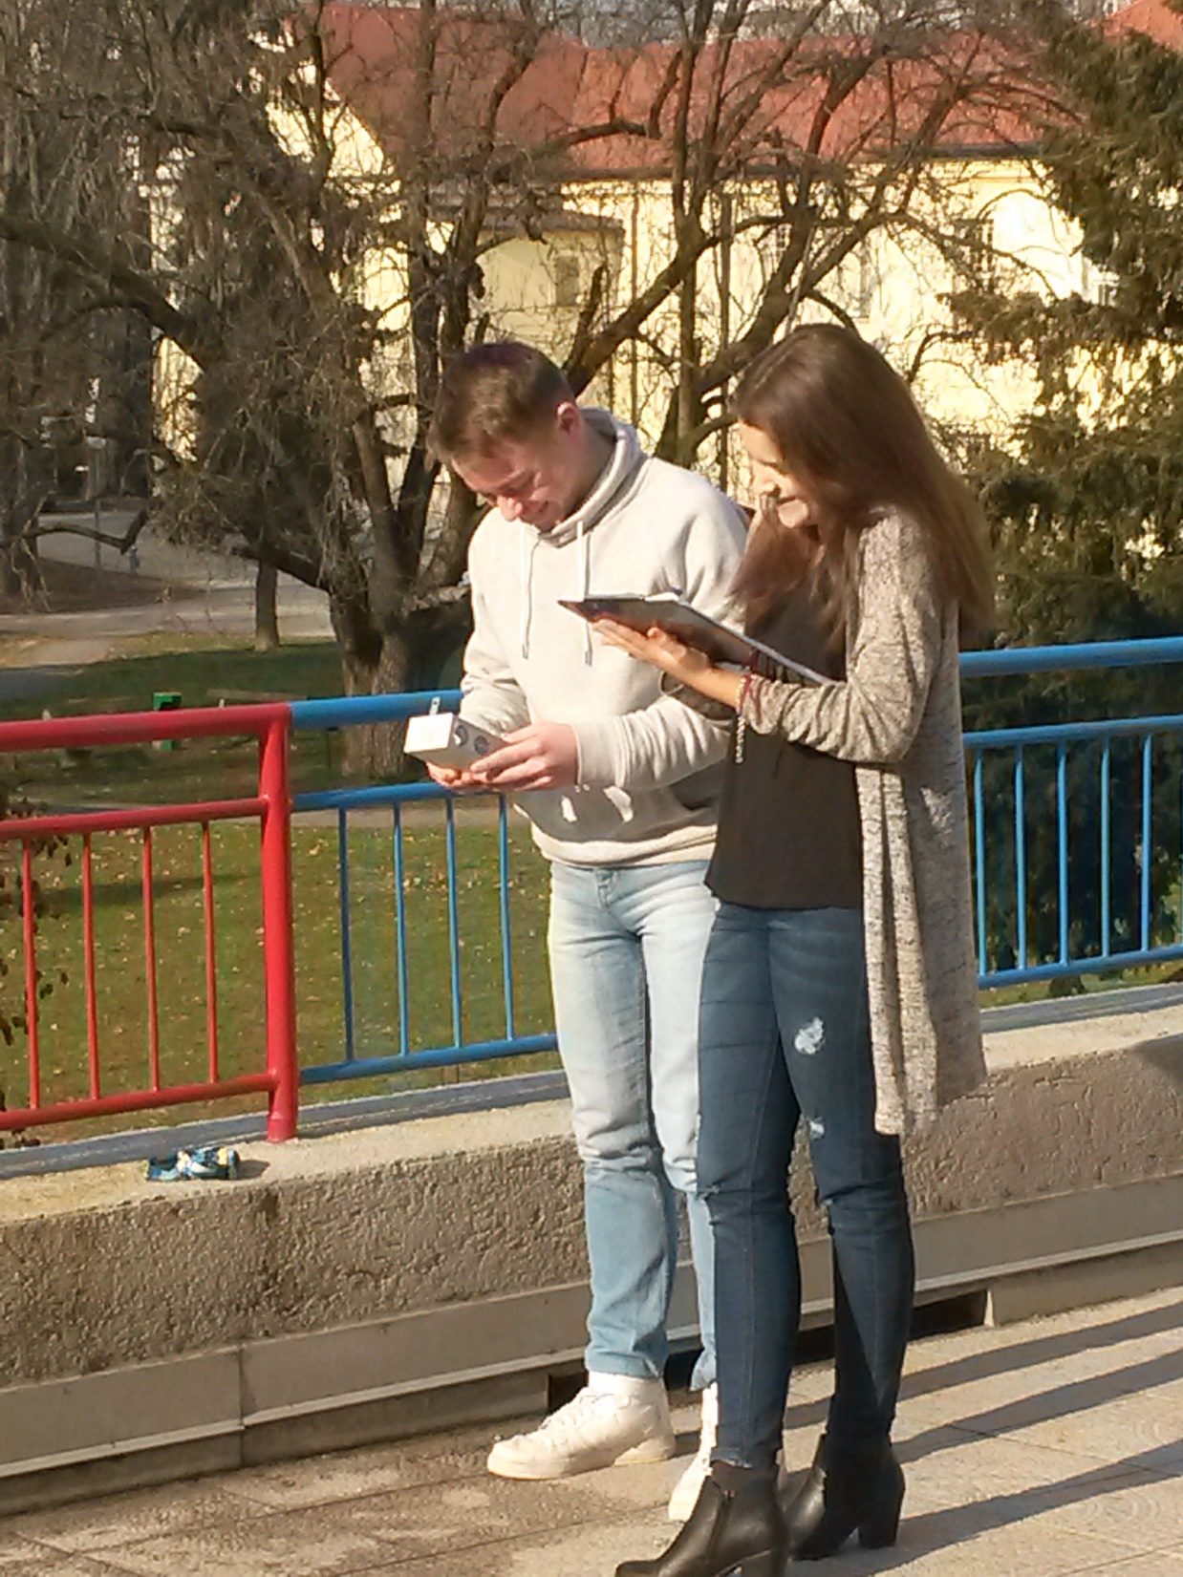
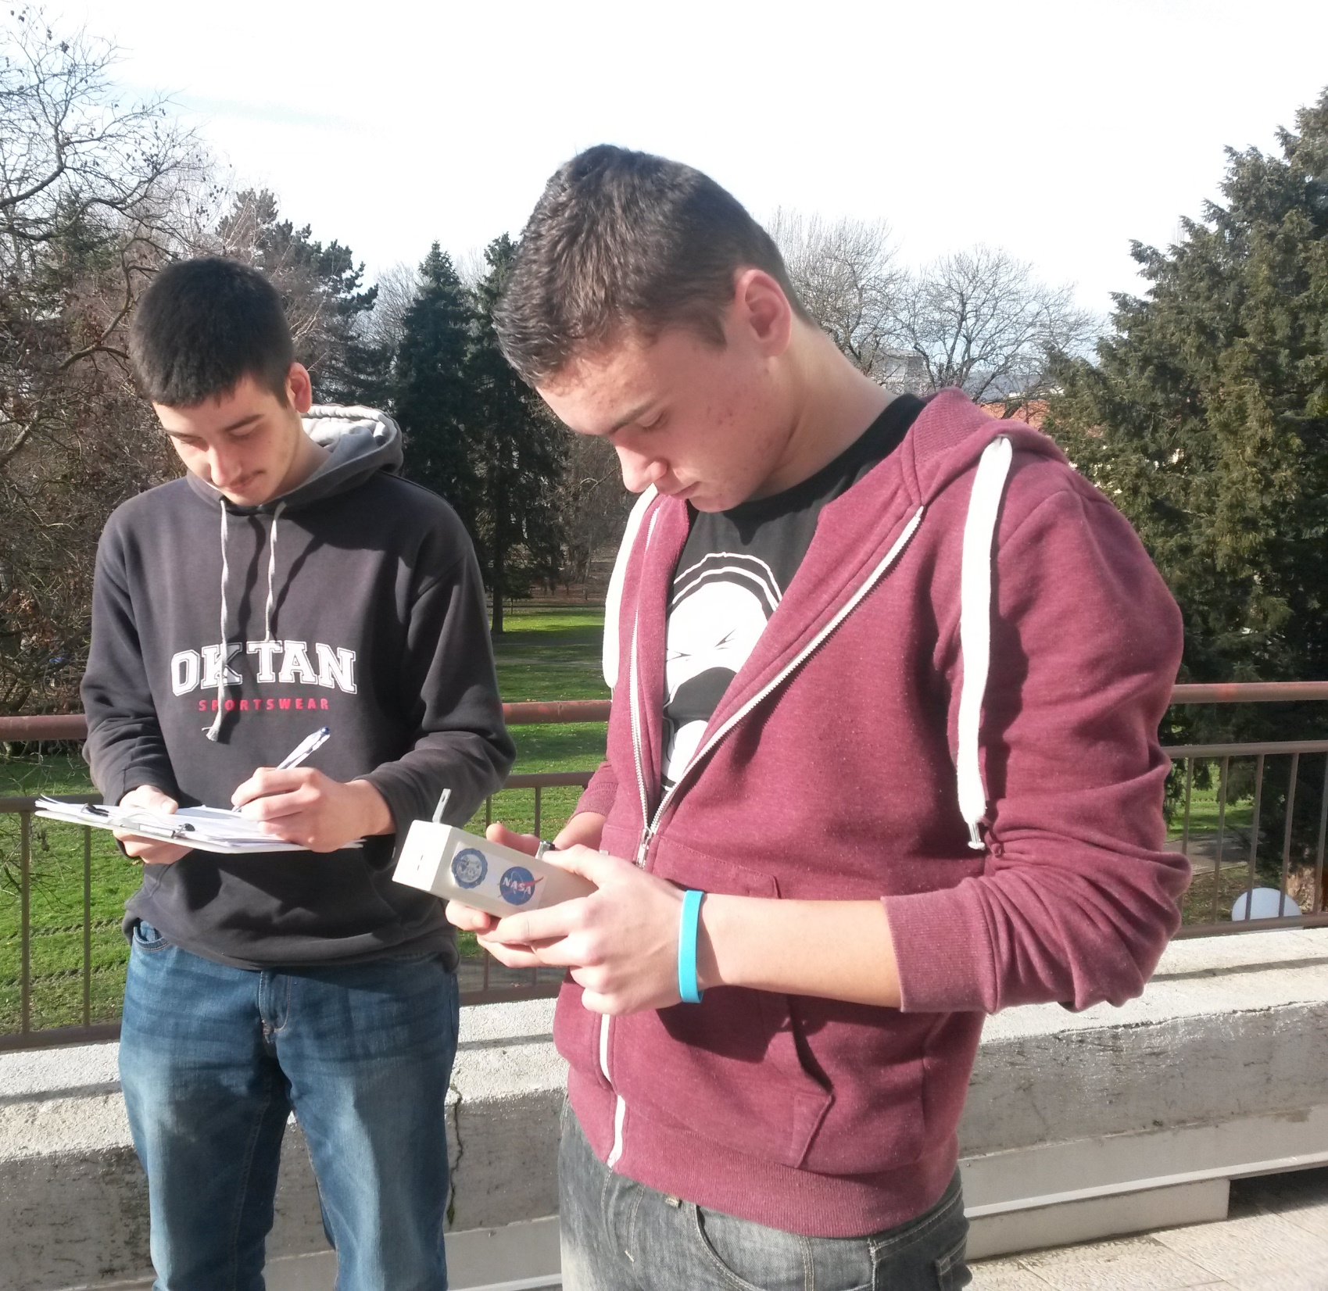
Notes:
Jedan od postaja bila je na našoj terasi, to su Anita i Jospi te sara koja poslije unosi podatke...

Slide 7
Research questions
Is the composition of aerosols and their size changed within a day?
Is the composition of aerosols and their size changed within a season?
How it depends on the direction of the wind - does it matter whether the particles are coming from the side of Medvednica-mountain or from the city side?
Does the amount and composition of aerosols depend on the location of measuring stations area?
Is there a significant connection between climatic elements (air temperature and baric pressure) and aerosol values?

Slide 8
Hypothesis
We expect the daily change of AOT values.
We anticipate spring AOT values to be higher than winter one.
We expect natural aerosols to come from the side of Medvednica (AOT Red), and artificial from the city (AOT Green).
We belive the location has significant influence on composition and value of aerosols.
For values of climatic elements – air temperature and baric pressure – we expect them to be proportional with AOT values..

Slide 9
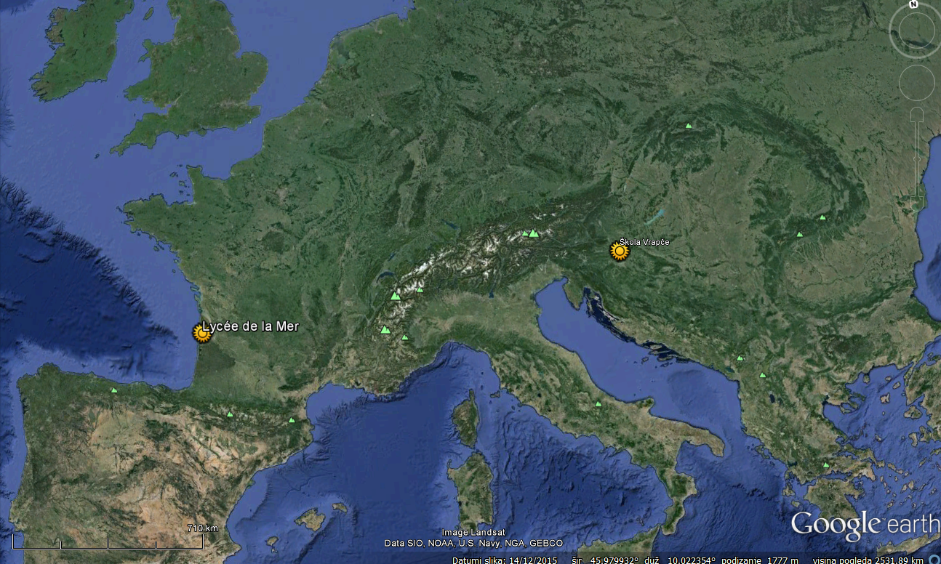
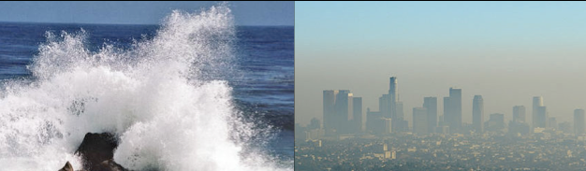

Slide 10
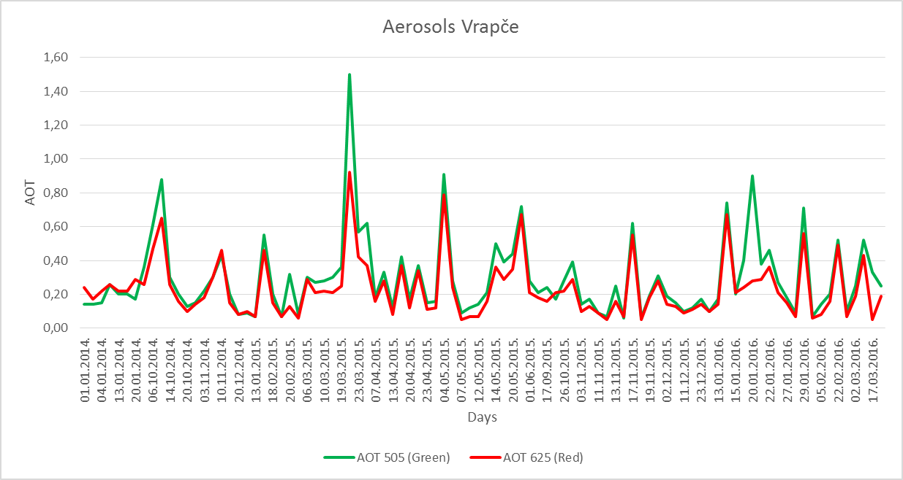

Slide 11
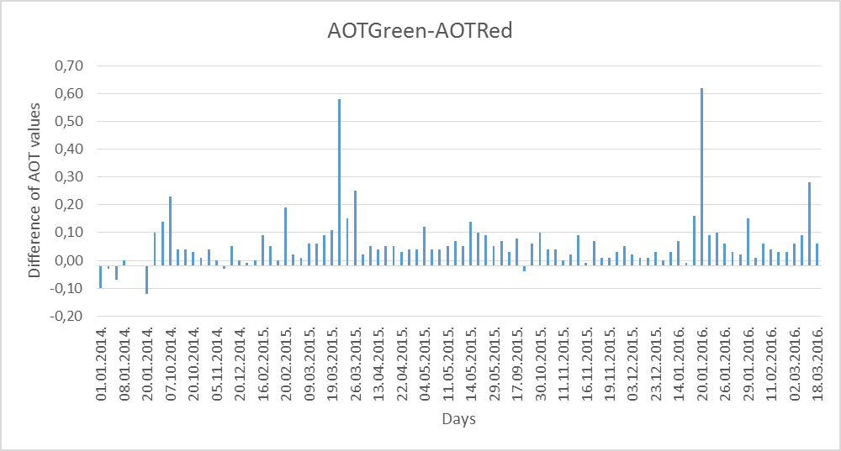

Slide 12
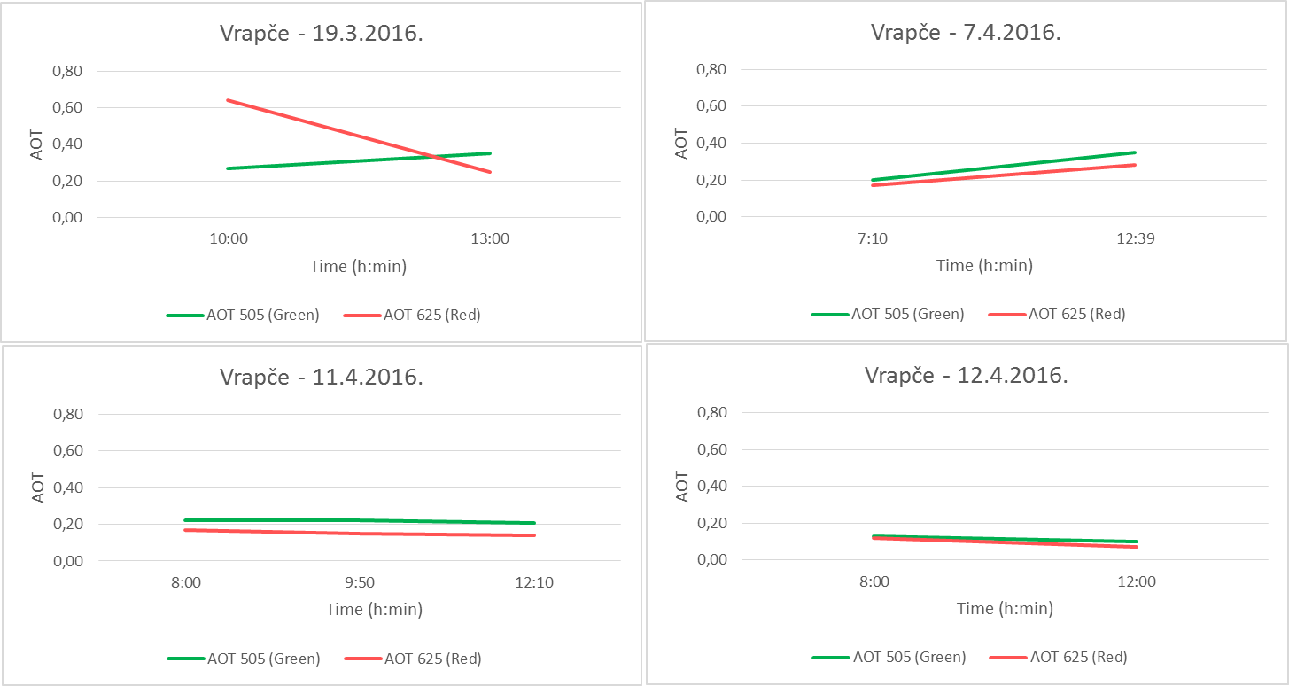
Notes:
Četiri dana, tijekom istraživačkog perioda, količina aerosola mjerena je više od jednom. Rezultati mjerenja prikazani su grafički
Iz grafičkog prikaza je vidljivo da se sastav aerosola tijekom dana mijenja, ali trend promjene nije pravilan.

Slide 13
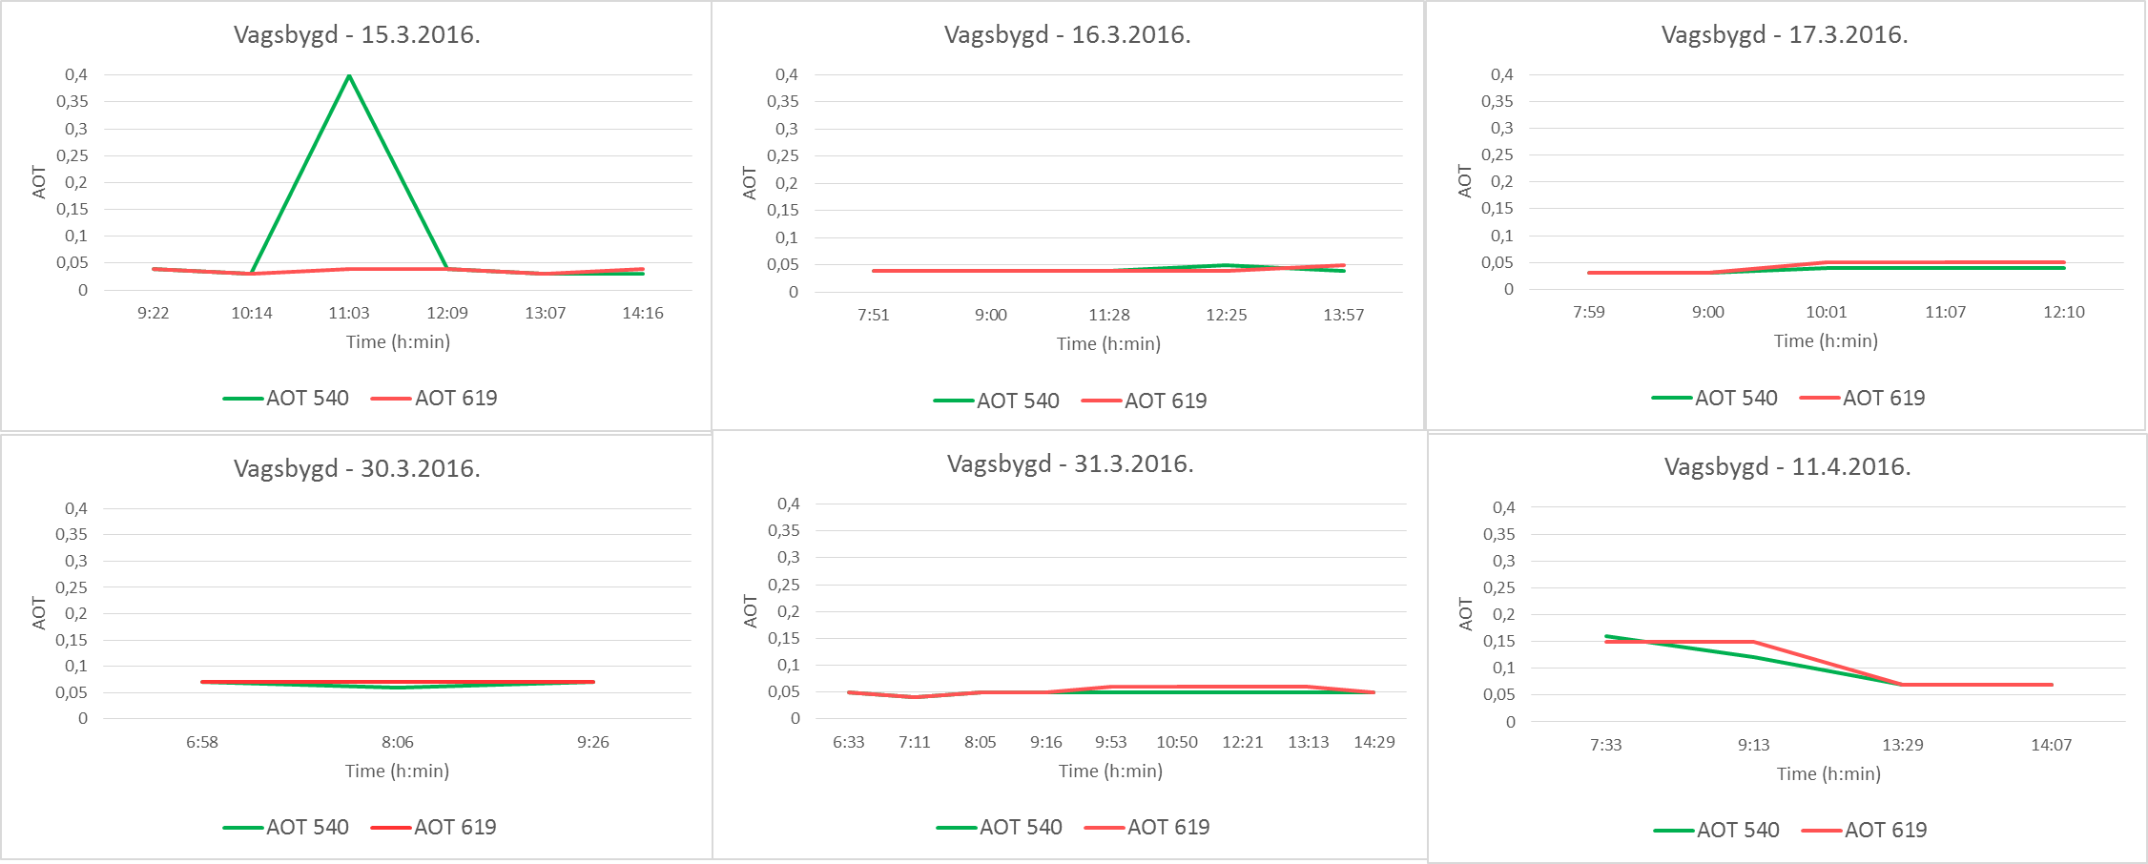

Slide 14

Notes:
Iz tablice je vidljivo da su srednje AOT vrijednosti veće u proljeće nego zimi, odnosno srednja vrijednost AOT Green je u proljeće veća za 0,07, a AOT Red za 0,05.

Slide 15
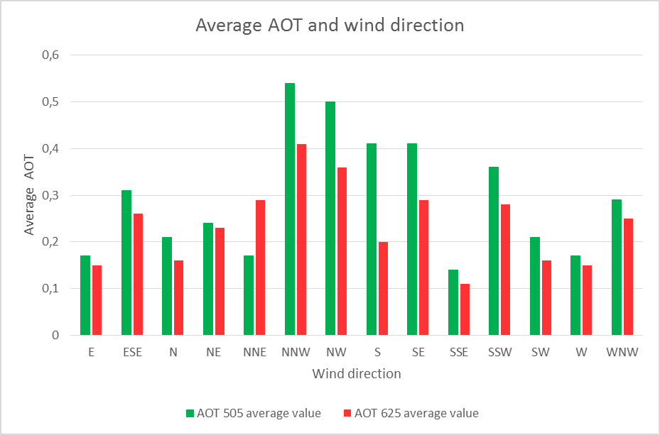
Notes:
Osim smjera vjetra na količinu aerosola vjerojatno utječe i brzina vjetra.

Slide 16
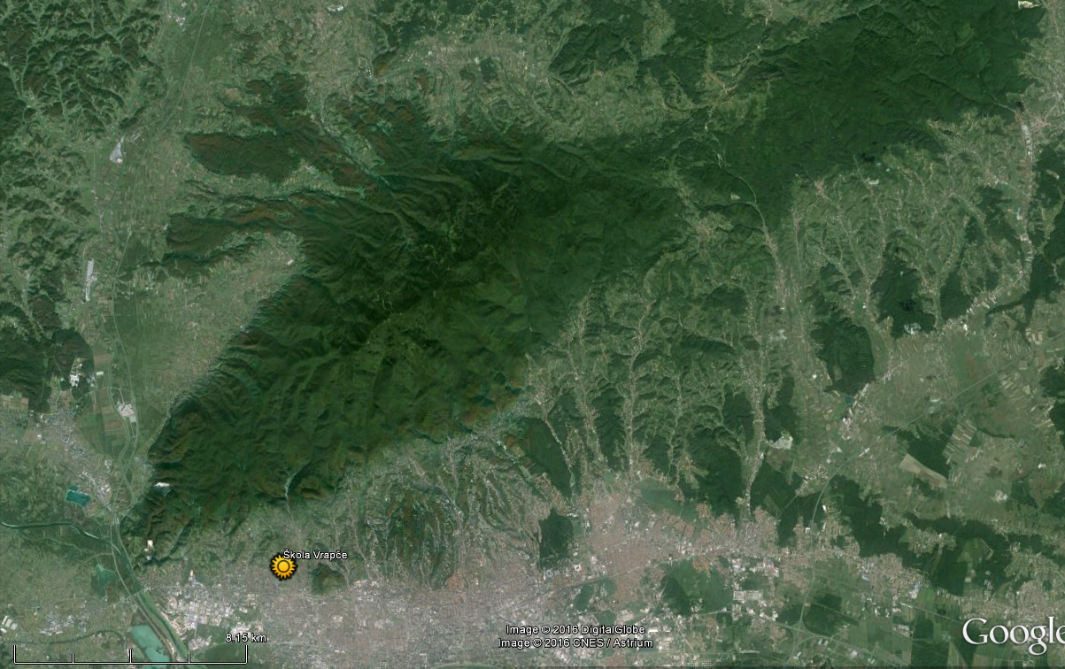
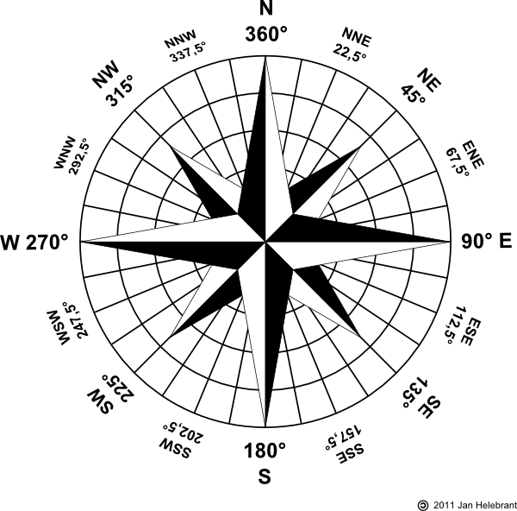

Slide 17
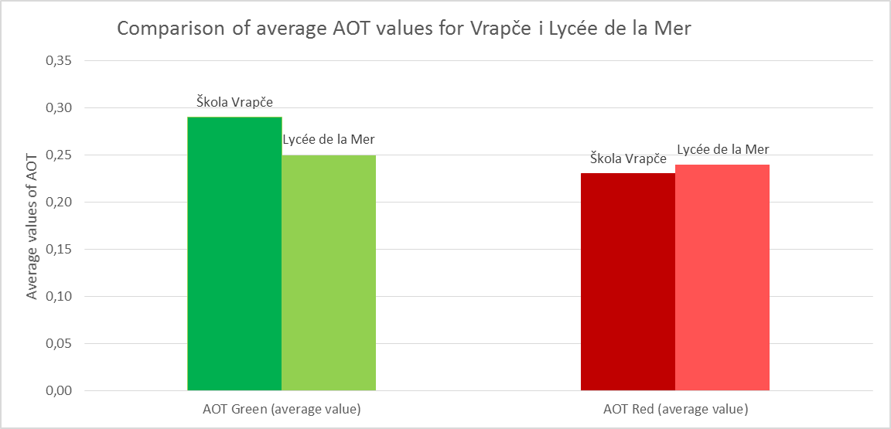
Notes:
Usporedili smo srednje vrijednosti aerosola na dvije različite GLOBE postaje, obje su na sličnoj geografskoj širini (Škola za medicinske sestre Vrapče 45.8169ºN, 15.5942ºE i škola Lycée de la Mer 44.4211ºN, 1.0682ºW), od 6.2.2015. do 12.1.2016.
Sa slike je vidljivo da je geografski smještaj škole Lycée de la Mer na samoj obali Atlantskog oceana dok se škola Vrapče nalazi u kontinentalnom području.
Iz grafičkog prikaza je vidljivo da su na postaji Vrapče veće vrijednosti AOT Green (umjetni aerosoli) dok su na postaji škole Lycée de la Mer veće vrijednosti AOT Red (prirodni aerosoli) prema očekivanjima.

Slide 18
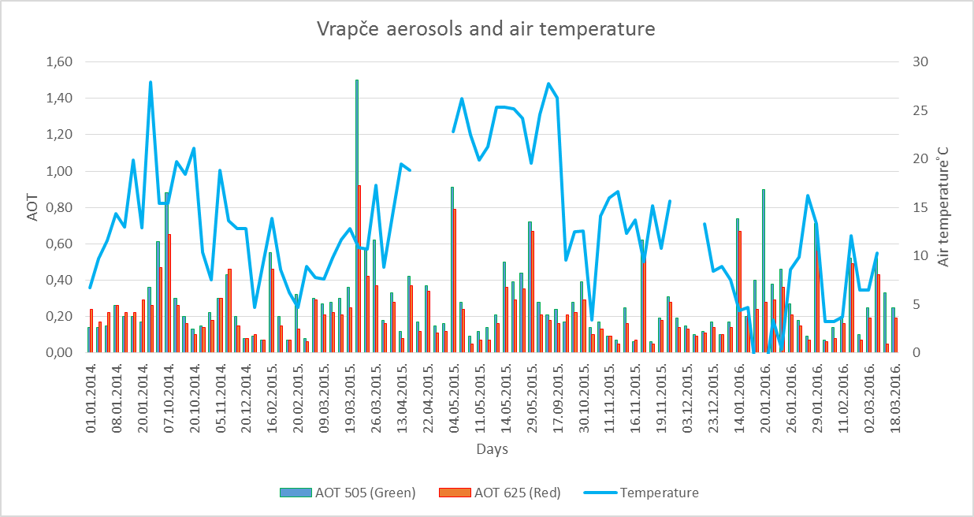

Slide 19
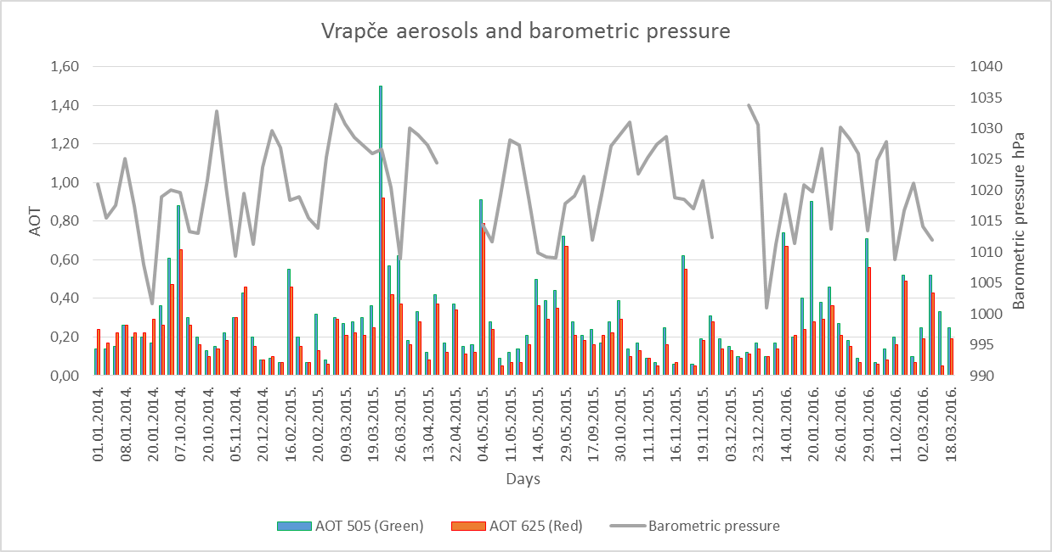

Slide 20


Conclusions
We expect the daily change of AOT values.
We anticipate spring AOT values to be higher than winter one.
We expect natural aerosols to come from the side of Medvednica (AOT Red), and artificial from the city (AOT Green).
We believe the location has significant influence on composition and value of aerosols.
For values of climatic elements – air temperature and baric pressure – we expect them to be proportional with AOT values..

Slide 21

Litterature
http://globe.pomsk.hr/prirucnik/CroAtmosAerosols.pdf
http://www.aerosols.eas.gatech.edu/EAS%20Graduate%20Lab/Class%20Notes%20Aerosols%20and%20Size%20Distrn.pdf
http://www.globe.gov/documents/348614/e9acbb7a-5e1f-444a-bdd3-acff62b50759
http://iszz.azo.hr/iskzl/podatakexp.htm

Slide 22
